Slide 1


QR коды
Телеграм-канал
Задание

Slide 2
Виртуальная расходометрия для скважин, оснащенных ЭЦН

Slide 3


Команда лекторов
Овсепян Эрик Эдуардович
Специалист по разработке
ООО Газпромнефть – Цифровые решения
Бобов Михаил Борисович
Специалист по разработке
ООО Газпромнефть – Цифровые решения

Slide 4

Хакатон – Это?
Форум для разработчиков, во время которого специалисты из разных областей разработки программного обеспечения (программисты, дизайнеры, менеджеры) сообща решают какую-либо проблему на время.

Slide 5
Физические расходомеры
Скважина 1
Скважина 2
АГЗУ
Дебит скважины (LIQ_RATE) – сколько продукции добывает скважин за определенный промежуток времени (м3/сут) – основной показатель работы скважины
Скважина 3
Скважина 4
Автоматизированная групповая замерная установка (АГЗУ) предназначена для автоматического периодического определения продукции нефтяных скважин и контроля за их технологическими режимами.

Slide 6
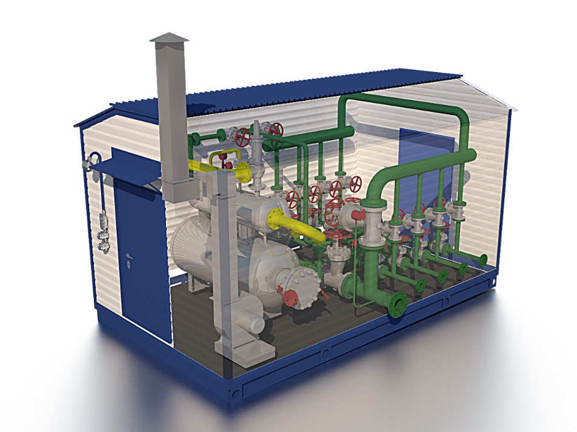
Физические расходомеры
Особенности использования АГЗУ
Дорого, т.к. устройство сложное.
Низкая частота замеров.
Низкий охват.
Нехватка АГЗУ.

Slide 7
ВИРТУАЛЬНЫЕ расходомеры
Виртуальный расходомер – определение дебита жидкости по косвенным параметрам
Увеличение частоты данных по дебиту скважины с помощью виртуальных замеров позволяет явно отслеживать работу добывающей системы
Виртуальная расходометрия позволяет наблюдать изменение в режиме работы скважины

Slide 8
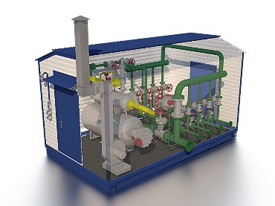







Исходные данные
Редкие замеры:
Дебит жидкости (LIQ_RATE)
Дебит нефти (OIL_RATE)*
Дебит газа (QGAS)
Обводненность (WATER_CUT)**
$$P_{буф}$$
$$P_{лин}$$
штуцер
$$P_{затр}$$
Телеметрия (Частые замеры):
Линейное давление (PLIN)
Давление на приеме насоса (РINP)
Частота вращения двигателя (FREQ_HZ)
Активная мощность двигателя (ACTIVE_POWER)
Температура погружного электродвигателя (PED_T)
Сила тока по трем фазам (I_A, I_B, I_C)
Напряжение по трем фазам (U_AB, U_BC, U_CA)
Максимально допустимое напряжение (U_OTP)
Косинус угла мощности (COS_PHI)
Замер телеметрии (ТМ)
ЭЦН
$$ЭЦН$$
$$P_{пр}$$
$$P_{пл}$$
$$P_{пл}$$
$$P_{заб}$$
*Дебит нефти = Дебит жидкости – Дебит воды, м3/сут
**Содержание воды в продукции скважины, определяемое как отношение дебита воды к дебиту жидкости, %

Slide 9
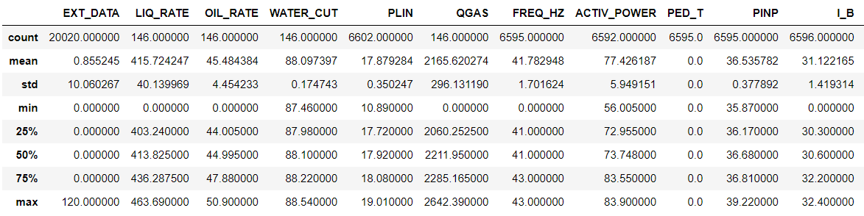
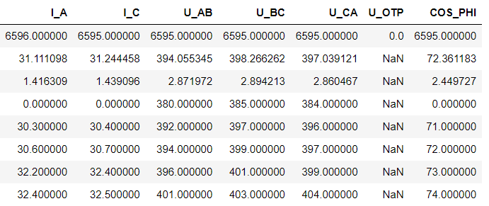
Исходные данные
Целевая переменная - дебит жидкости
Необходимо восстановить значения данного параметра, замеры которого находится в столбце с названием "LIQ_RATE"

Slide 10
Спасибо за внимание

